Slide 1
Клонировать или нет – вот в чем вопрос….
Выполнил: Михайлов Федор, 3-Б класс
Руководитель: Кулинич Марина Юрьевна,
учитель начальных классов ГБОУ СОШ № 619
Ассистент: Лембрикова Маргарита Михайловна,
воспитатель ГПД ГБОУ СОШ № 619

Slide 2
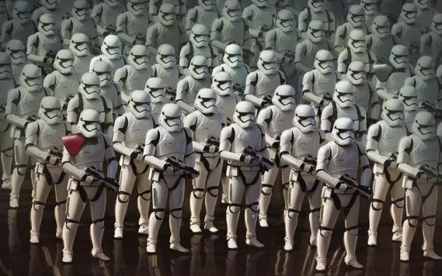
Армия клонов – миф или реальность?

Slide 3
Анкетирование обучающихся ГБОУ СОШ № 619 Калининского района Санкт-Петербурга о клонировании
В анкетировании о клонировании приняли участие 50
обучающихся 3-х классов ГБОУ СОШ № 619 Калининского района Санкт-Петербурга

Slide 4
История клонирования
1952
1984
1996-97
1998
2000
2002
2003
2004
2005

Slide 5
Анкетирование обучающихся ГБОУ СОШ № 619 Калининского района Санкт-Петербурга о клонировании

Slide 6
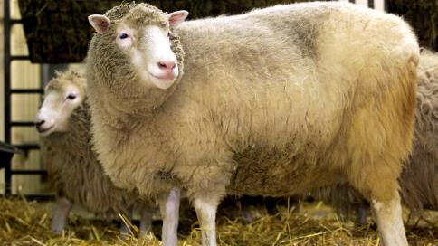
Овечка Долли 1996 год

Slide 9
Анкетирование обучающихся ГБОУ СОШ № 619 Калининского района Санкт-Петербурга о клонировании

Slide 11
Анкетирование обучающихся ГБОУ СОШ № 619 Калининского района Санкт-Петербурга о клонировании

Slide 12
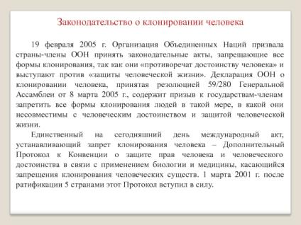
Запрет на клонирование человека
В мире
В России

Slide 13
Анкетирование обучающихся ГБОУ СОШ № 619 Калининского района Санкт-Петербурга о клонировании

Slide 14
Анкетирование обучающихся ГБОУ СОШ № 619 Калининского района Санкт-Петербурга о клонировании
Как Вы сами думаете, почему ученые занимаются проблемой клонирования?
можно удвоить что-то одно;
это понадобится для будущего-можно брать неисчисляемой кол-во чего-то;
чтобы делать копии чего-то редкого ;
людям нужна помощь;
клонирование может помочь справиться с задачей;
потому, что надо больше людей;
потому, что если вам дорога собака, то ее можно копировать;
продвигают технологии;
потому, что можно перепутать человека с его клоном;
это может плохо закончится;
потому, что это опасно;
чтобы сделать армию;
потому, что когда их много, они начинают не слушаться;
потому, что надо больше людей;
это очень опасно;
потому, что будут армии по 1000000000000 человек;
чтобы вывести человечество
потому, что если всех подряд клонировать, то не будет понятно, кто настоящий, а кто клонированный.

Slide 15
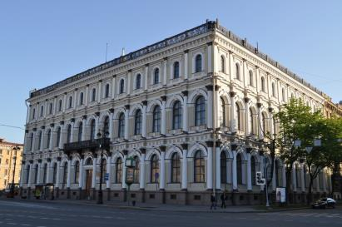
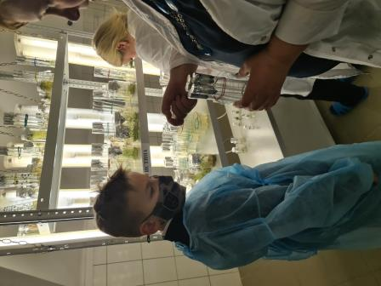
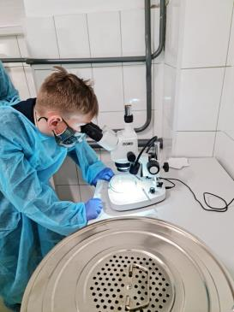
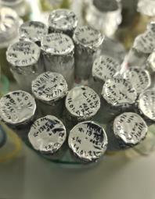
Клонирование картошки в Всероссийском институт растениеводства имени Н.И.Вавилова

Slide 16
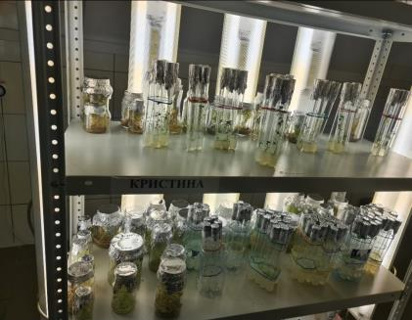
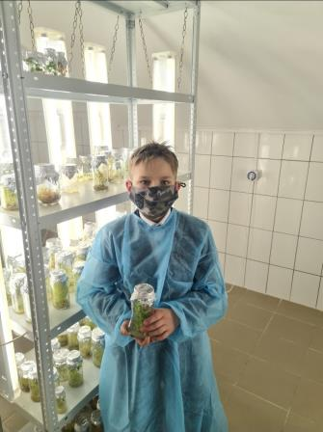
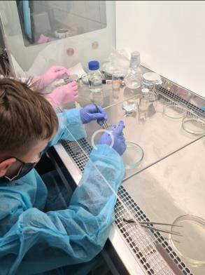

Slide 17
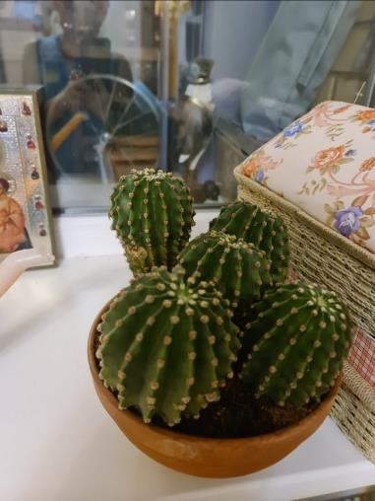
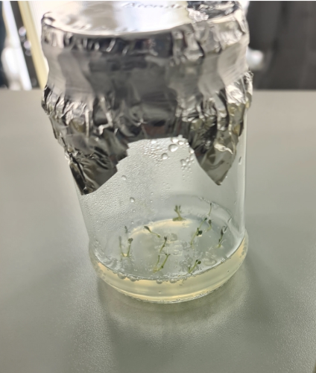
Моя армия клонов…

Slide 18
Большое спасибо за внимание!

